Slide 1
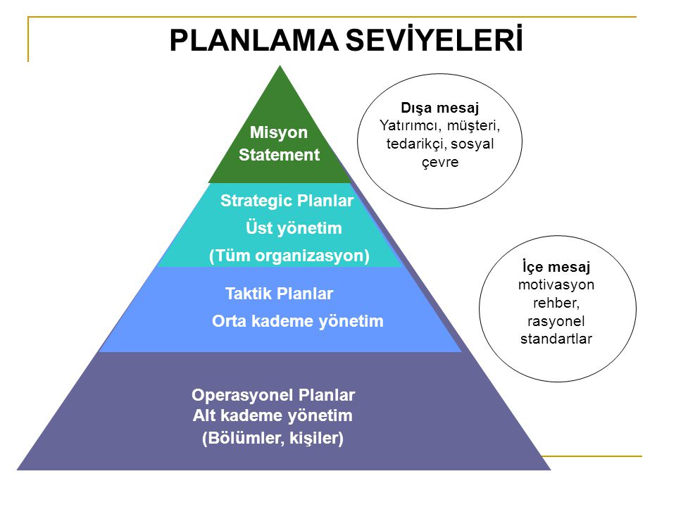

Slide 2
Strateji nedir?
Türkçe’de strateji; sürme, gönderme, götürme ve gütme anlamında kullanılmaktadır
Yönetim alanında strateji ise bir kişi ve kuruluşun bir vizyona sahip olması ve buna ulaşmak için bütün kaynak ve enerjisini yoğunlaşmış bir irade ile hareket geçirmesidir.
  İşletmenin önceden belirlediği hedeflerine ulaşmada, kendisine bir strateji belirleyerek amaca yönelmesi, önceden takip etmesi gereken yolu çizmesi, ne yapması gerektiğini planlaması ve her türlü tedbiri alması, her fırsatı değerlendirmesi süreci ile geleceğe odaklanması gerekmektedir
Strateji geleceğe yöneliktir. En önemlisi, strateji değişimi içinde barındırmaktadır.

Slide 3
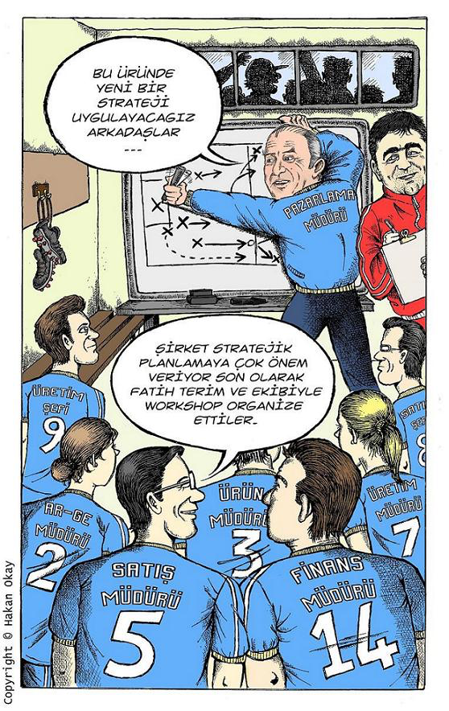
Neden stratejik planlama?
  Değişen Pazar yapısı
  Rakip firmaların yeni çıkardıkları ürünler veya mevcut ürünlerinde yapmış oldukları değişim ve yenilikler, sürekli aynı uygulamalar veya aynı ürünlerle, işleri devam ettirmenizi imkânsız hale getirmektedir.
Amacı:
  Firmaya kalıcı rekabet avantajı getirmek
  Pazara ilişkin bazı sayısal analizler yapmak, geleceği başarılı bir biçimde öngörmek, firmanın amaç ve hedeflerini belirlemek ve firmanın uzun vadeli stratejisini belirlemektir
Stratejiler en az 5 yıl gibi uzun vadeler için belirlenir ve bu stratejiler yıllık pazarlama planlarıyla hayata geçirilir.

Slide 4
Stratejik planlamanın bileşenleri:
  Vizyon kuruluşun uzun vadede ulaşmayı arzuladığı durumun tanımlanması / arzu edilen noktanın tarif edilmesi
  - Firmanın uzun vadeli hedefini, hangi amaç için ilerlediğini ve gelecekte kendisini konumlandırmak istediği yeri açıklayan bildirgedir.
  Çevre analizi kuruluşun etkinlik gösterdiği çevrede meydana gelen yerel/küresel gelişmeler, tehdit ve fırsatların mercek altına alınması ve politik, ekonomik, sosyal, teknolojik çevredeki değişikliklerin takip edilmesi
  İçsel yeterlilik kuruluşun mali, fiziksel ve beşeri olanaklarının dökümü yapılmalı, yönetim ve süreçlerine bakılmalı, rekabet açısından avantaj/ dezavantaj faktörleri tespit edilmelidir.

Slide 5
Taktiksel Planlama:
Taktikler, kısa vadeli hedeflere ulaşmak ve rekabet avantajı elde etmek için bir şirket tarafından kullanılan yöntem ve faaliyetlerin detaylandırılmış ifadeleridir.
Taktikler/taktik kararlar kolayca değiştirilebilen, belirli bir pazarda belirli bir süreyi kapsayan, ürün talebini artırmayı amaçlayan aksiyonlardır.
Taktikler/taktik planlar genellikle üretim, pazarlama, personel, finans ve fabrika tesisleri alanlarında geliştirilir.

Slide 6
STRATEJİ & TAKTİK KARŞILAŞTIRMASI
Strateji
Taktik
Gelecek (uzun dönem)
Hazırlık ve planlama
Bir seyahat (uzun süreli)
Geniş bakış açısı
Bir amaç/niyet/tasarı
Öngörü
Risk
Önemli
Şimdi (şu an)
Faaliyetleri uygulama
Gezinti (kısa)
Dar bakış açısı
Bir görev
Reaksiyon
Dikkat
Acil

Slide 7
Operasyonel planlama:
  Günlük kısa dönemli işlerin saptanması ve gerekli kaynakların tahsisi
  Genellikle 1 yıldan az sürelidir, alt kademe yöneticiler tarafından gerçekleştirilir.
  Uygulamaya dönük ve rutin iş görevlerini kapsar, personelin bilgi, becerisi ve görev tanımına göre paylaştırılır.
  Operasyonel planlar ile personellerin sorumluluğundaki görevleri görebilir, böylece personelin performasını da takip edebilirler ve doğru kişiye doğru işin verilmesini sağlar.

Slide 8
Planlama Aşamaları
Amaç ve hedeflerin belirlenmesi
Olanakların araştırılması (stratejik planlama)
Alternatif çözüm yollarının geliştirilmesi
Çözüm yollarından birinin seçilmesi
Planın denetlenmesi
Planlama Sürecinin 3 Temel Unsuru
Misyon
Amaçlar
Planlar

Slide 9
Misyon
İşletmenin genel amacı nedir? Varoluş nedeni nedir? Sorularına cevap verir.
«Tüm çalışanlarımızla birlikte müşteri istek ve ihtiyaçlarını karşılayan mal ve hizmet üreterek topluma karşı olan sosyal sorumluluklarımızı iş ahlakına uygun olarak yerine getiren ve lider firma olmak.»

Slide 10
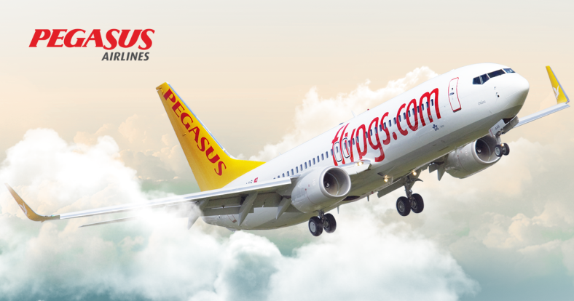
Pegasus firmasının resmi web sitesinde açıkladığı Misyon ve Vizyon (24.10.2013) bildirgesine göz atalım:
Misyonumuz: Havayoluyla yolculuğun herkesin hakkı olduğuna inanıyoruz. Pegasus Ailesi, tedarikçilerimiz ve iş ortaklarımız hep birlikte bunun için çalışıyoruz.
Vizyonumuz: Yenilikçi, akılcı, ilkeli ve sorumlu yaklaşımımızla bölgemizde lider ekonomik havayolu olmak.
Dikkat ederseniz Pegasus firması misyon bildirgesinde “Herkesin uçak seyahati yapabilmesi için varız” diyerek “neden varız” sorusuna cevap veriyor.
Vizyon bildirgesinde ise “ekonomik olma özelliğimiz ile lider firma olmayı amaçlıyoruz” diyerek “gelecekte hangi konumdayız?” sorusunu yanıtlıyor.

Slide 11
Misyon örnekleri
http://www.starbucks.com.tr/about-us/company-information/mission-statement
http://www.vodafone.com.tr/VodafoneHakkinda/Vodafone_Surdurulebilirlik_Raporu_2012_13.pdf
http://www.garanti.com.tr/tr/garanti_hakkinda/garantiyi_taniyin/vizyon_misyon_degerler.page
http://www.turkishairlines.com/tr-tr/kurumsal/vizyon-degerler
http://www.cag.edu.tr/universite.html

Slide 12
Amaçlar
Üst yönetim tarafından belirlenen misyona dayalı olarak amaçlar belirlenir. İşletmenin ulaşmak istediği hedeflerdir.
Hedeflerin açık, net, ulaşılabilir olması, belirli zamanı içermesi, ilgisiz konuları içermemesi gibi özellikleri olmalıdır.
Üst yönetim; stratejik amaçlar
Orta yönetim; taktik amaçlar
Alt yönetim; operasyonel amaçlar

Slide 13
Planlar
Misyona dayalı olarak tespit edilen amaçlara ulaşabilmek için planlar kullanılır.
Stratejik amaçlar; uzun süreli planlar
Taktiksel amaçlar; orta süreli planlar
Operasyonel amaçlar; kısa süreli planlar
geliştirilir.

Slide 14
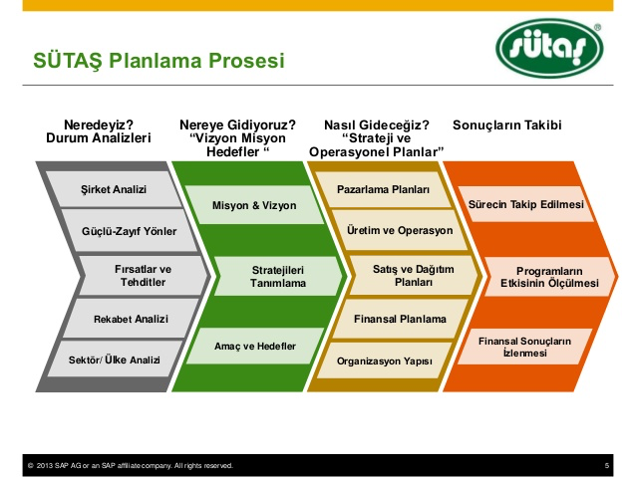

Slide 15
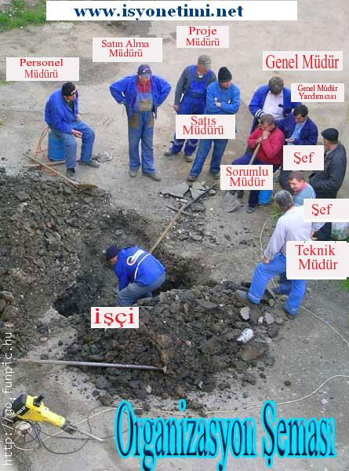

Slide 16
YÖNETİM SÜRECİNİN TEMEL FONKSİYONLARI
2.Örgütleme
Planlamanın işletme amaçlarına ulaşabilmek için eldeki insan, makine, para ve diğer imkan ve şartların belirlenmesinin sağlanması ve uygun bir şekilde bir araya getirilerek birleştirilmesidir.
Yani eldeki kıt kaynakların en karlı ve yararlı şekilde dağılım ve kullanımını sağlayarak, işletme amaçlarının gerçekleştirilmesi
Örgütleme süreci de planlama süreci gibi dinamik bir özelliğe sahiptir. Koşullar değiştiğinde örgütleme faaliyetleri de yeni koşullara göre tekrar düzenlenmelidir

Slide 17
Örgütleme fonksiyonunda yapılması gereken işler, bu işleri yapacak olan kişiler ve işlerin yapılacağı yer arasındaki ilişkilerin kurulması söz konusudur.
  • Yapılacak işlerin belirlenmesi
  • İşi yapacak olan kişilerin sahip olması gereken özeliklerin belirlenmesi
  • Benzer ve değişik işleri yapacak olan kişiler arasındaki ilişkilerin, yetki ve sorumluluk yapısının belirlenmesi
  • Haberleşme kanallarının belirlenmesi, bir başka ifadeyle kimlerin, kimlerle ve hangi kanallar aracılığıyla haberleşeceklerinin belirlenmesi
  • Fiziki bakımdan kimlerin nerede, ne zaman ve nasıl çalışacaklarının belirlenmesi

Slide 18
YÖNETİM SÜRECİNİN TEMEL FONKSİYONLARI
3. Yürütme / Yöneltme
Örgütsel amaçlar doğrultusunda insan davranışlarının yönlendirilmesi sürecidir.
Yürütmenin başarıya ulaşabilmesi için motivasyon, liderlik ve iletişim konularında gerekli bilgi ve birikime sahip yöneticilere ihtiyaç vardır.
Planlama ve Örgütlemeyle kurulan düzenin, uygulamaya aktarılmasıdır.
Dinamik bir süreçtir ve aşağıdaki faaliyetlerden oluşur.
Faaliyetlerin başlatılması ve yürütülmesi
Emir ve Talimatların hazırlanması
Liderlik
Astların teşvik edilmesi
Etkileyici bir iletişim

Slide 19
YÖNETİM SÜRECİNİN TEMEL FONKSİYONLARI
3. Yürütme / Yöneltme
MOTİVASYON: İnsan davranışlarını harekete geçiren içsel durum, bir amaca ulaşmak için içten gelen dürtü, insan davranışlarını amaçlara doğru harekete geçiren bir içsel durum.
İş ortamında motivasyon, insanları çalışmaya istekli kılma, özendirme, ikna, telkin, zorlama
İşletme verimliliği üzerinden rolü önemlidir.
İşletmede görev alana kişilerin işletme amaçları doğrultusunda hareket ederek görevlerini başarıyla yapabilmelerini motivasyonu sağlamadan yapmak mümkün değildir.
İnsanları sadece emir ve talimatlar vererek etkileyemeyiz!

Slide 20
İş yerinde motivasyon nasıl sağlanır?
İstekli ve üretken çalışmayı teşvik eden çalışma ortamı
Yöneticinin tavır ve davranışları
Bireysel gelişim imkanları / eğitimler
Ücretlendirme politikası
Çalışanların kararlara katılabilmesi
Etkin ve verimli performans değerlendirmesi
İşletmeye güven duyma, geleceğe umutla bakmak

Slide 21
Motivasyon Araçları
Ekonomik araçlar: Ücret artışı, kara katılma, ekonomik ödül, prim, sosyal yardımlar/kolaylıklar (daha iyi çalışma ve yaşam olanağı sağlayan ekonomik yararlar; servis, öğle yemeği, çay-kahve servisi, özel sağlık sigortası, giyecek yardımı),
Psiko-sosyal araçlar: Çalışmada bağımsızlık, sosyal statü ve katılım, takdir edilme, gelişme ve başarı, çevreye uyum, üstlerle doğrudan görüşme, psikolojik güvence, sosyal faaliyetler, yetki devri, danışmanlık hizmeti.
Örgütsel ve yönetsel araçlar: Amaç birliği, yetki ve sorumluluk dengesi, eğitim, kararlara katılma, iş güvencesi, iletişim sistemi, işi çekici kılma, fiziksel çalışma şartları, iş genişletme, iş zenginleştirme, iş rotasyonu, ekip çalışması, müzik eşliğinde çalışma, fiziksel koşulların iyileştirilmesi, terfi ve kariyer geliştirme olanakları, açık yönetim politikası, adaletli ve sürekli disiplin sistemi vs.

Slide 22
Şirketlerde motivasyon çalışmaları
http://www.ikmagazin.com/n-132-sirketlerden-ornek-motivasyon-uygulamalari.html
http://www.capital.com.tr/yonetim/insan-kaynaklari/buyuk-sirketleri-kiskandiran-model-haberdetay-3322
http://www.capital.com.tr/yonetim/insan-kaynaklari/buyuk-sirketleri-kiskandiran-model-haberdetay-3322
http://www.gigbi.com/blog/kurumsal-etkinlik/sirket-ici-etkinlikler/
http://www.myfikirler.org/calisanlara-yonelik-ilginc-sirket-etkinlikleri.html
https://www.youtube.com/watch?v=w2GxbEe0dp4
https://www.youtube.com/watch?v=ODexy0t7XF4
https://www.youtube.com/watch?v=1wgIRUepFHo

Slide 23

YÖNETİM SÜRECİNİN TEMEL FONKSİYONLARI
3. Yürütme / Yöneltme
YÖNETİM: İnsan, makine, malzeme, para, zaman ve yer
faktörlerini koordine etmekle ilgilenir.
LİDERLİK: Bireylerin, grupların ve organizasyonların
davranışlarını etkileme sistemidir.
Liderlik Kavramı
Statü Gurubu (seçkin mevkiler)
Odak Kişi ( Özellikler ve davranışlar)
İşlev (grup amaçlarını gerçekleştirme)
Süreç (zaman içinde sosyal değişme)
LİDERLİK
İnsanlarda belirti göstermeyen yetenekleri kıpırdatma ve insanlararası ilişkileri genişletme becerisidir.

Slide 24
İyi bir lider nasıl olmalı?
Vizyon sahibi olmalı
Tutkulu, fedakar
İnançlı, kararlı , tutarlı
Örnek teşkil etmesi
Güvenilir olması
Motive etmesi
İlham vermesi
Gelişim odaklı olması
Adalet duygusunun olması
Mütevazı olması
İyi bir dinleyici olması
Yenilikçi olmalı
Açık iletişim kurması
İnsanlara karşı duyarlı olması
Hızlı ve etkin karar vermesi
Esnek olabilmesi
Sinerjik takım kurabilmesi
Zamanı etkin kullanabilmeli
Bilgi sahibi olmalı
https://www.youtube.com/watch?v=VpyTXLQCW0s

Slide 25
Liderlik Çeşitleri
1- Otokratik; astlarına danışmadan ve onları
karar süreçlerine katmadan karar verir. Kısa
vadede etkili olsa da uzun vadede uygun
değildir.
2- Demokratik; astlarına danışır onların fikirlerini
önemser ve karar sürecine onları dahil eder.
3- Serbestiyetçi; çalışanlara hedef gösterilir ve
kendi yetenekleriyle bunu gerçekleştirilmesi
konusunda serbest bırakılırlar.

Slide 26
Yöneticilik ve Liderlik
Liderlik ve yöneticilik eş anlamlı değildir. Liderlik
yöneticiliğin bir bölümü olup tamamı değildir.
Liderlik belirli amacı gerçekleştirmek için
başkalarını ikna edebilme yeteneğidir. Yönetici
ise; planlama, örgütleme, motive etme ve kontrol
etme gibi yönetsel fonksiyonları yerine getirir.
Yönetici bir makamı işgal etmesi ve bu makamın
yetki ve sorumluluklarına sahip olması gerekir.
Lider kişi yol gösteren, aydınlatan, ileriyi gören , birlikte çalıştığı kişilerin istek ve ihtiyaçlarını zamanında sezen yaratıcı kişidir.

Slide 27
Yöneticilik ve Liderlik
Yönetici ve lider arasındaki farklar
Yönetici bir kopyadır, lider ise orijinal
Yönetici muhafazakardır, lider yenilikçi
Yönetici sistemler ve yapılar üzerinde yoğunlaşır, lider insanlar üzerinde
Yönetici kontrole güvenir, lider güven ilham eder
Yönetici daha dar görüşlüdür, liderin geniş perspektifi vardır

Slide 28
İLETİŞİM
İLETİŞİM: İnsanlararasında meydana gelen anlamlı
bilgi alışverişidir.
Gönderici
Alıcı
ORTAM
İşletmelerde İletişim:
Yazılı
  Sözlü
    Sözsüz
İnsanlararası İletişim Becerisi:
Diğer insanları anlamak ve onları etkilemek

Slide 29
YÖNETİM SÜRECİNİN TEMEL FONKSİYONLARI
4. Kontrol
Kontrol:
Uygulama sonuçlarını planlarla karşılaştırmaktır.
KONTROL SİSTEMİNİN TEMEL UNSURLARI
KONTROL
EDİLEN
SÜREÇ
GİRDİ
ÇIKTI
Geri bildirim

Slide 30
YÖNETİM SÜRECİNİN TEMEL FONKSİYONLARI
4. Kontrol
Kontrol sürecinin aşamaları
Kontrol edilecek alanların belirlenmesi
Standartların tespit edilmesi
Elde edilen sonuç ve performansın ölçümü
Elde edilen sonuçlarla standartların karşılaştırılması
Geri bildirimin yapılması

